Slide 1


Вінницький національний медичний університет ім. М.І. Пирогова
Кафедра фармакології
ВК 5.5. Побічна дія ліків
Лекція 5
Побічні ефекти засобів,
що впливають на серцево-судинну систему
Розробник – проф. Н.І. Волощук

Slide 2

Класифікація лікарських засобів, що впливають на серцево-судинну систему
I. Засоби, що впливають на міокард
1. Кардіотонічні засоби
Серцеві глікозиди
Неглікозидні інотропи
2. Антиангінальні засоби
Нітрати
β-адреноблокатори
Блокатори кальцієвих каналів
Івабрадин, ранолазин
3. Антиаритмічні засоби
Класи I–IV (Vaughan Williams)
Інші антиаритмічні
II. Засоби, що впливають на судинний тонус та гемодинаміку
1. Антигіпертензивні засоби
Діуретики
β-блокатори
Інгібітори АПФ
Блокатори рецепторів ангіотензину II
Блокатори кальцієвих каналів
Центральні симпатолітики
Периферичні вазодилататори
2. Пресорні та інотропні засоби невідкладної допомоги
Адреноміметики
Вазопресори
III. Гіполіпідемічні засоби
Статини
Фібрати
Інгібітори PCSK9
Інші гіполіпідемічні препарати

Slide 3
Фізіологічні мішені кардіофармакотерапії
🫀 1. Ритм серця (Автоматизм, провідність)
Впливають:
β-адреноблокатори
Антиаритмічні (Na⁺, K⁺, Ca²⁺ блокатори)
Івабрадин
🔎 Ризик: проаритмогенність, AV-блокади
💪 2. Скоротливість міокарда (Інотропія)
Впливають:
Серцеві глікозиди
β-агоністи
Інгібітори ФДЕ-3
🔎 Ризик: аритмії, токсичність, ішемія
🌊 3. Переднавантаження (Венозне повернення)
Впливають:
Нітрати
Діуретики
🔎 Ризик: гіпотензія, рефлекторна тахікардія, електролітні порушення
🔥 4. Післянавантаження
(Периферичний судинний опір)
Впливають:
Інгібітори АПФ
БРА
Антагоністи кальцію
Вазодилататори
🔎 Ризик: різке падіння АТ, ниркова дисфункція
🧬 5. Нейрогуморальна регуляція
(РААС, симпатична система)
Впливають:
ІАПФ
БРА
β-блокатори
Антагоністи альдостерону
🔎 Ризик: гіперкаліємія, брадикардія, декомпенсація

Slide 4

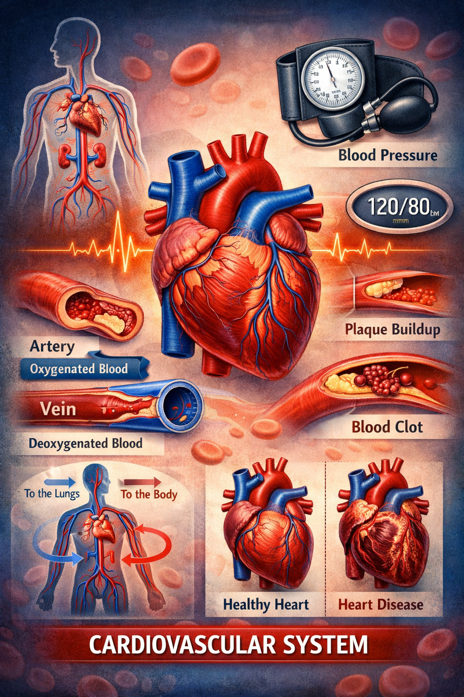
Кардіофармакологія критичного мислення
Механізми, ризики, клінічні рішення

Slide 5
Чому серцево-судинні препарати — зона підвищеного ризику?
1️⃣ Вузьке терапевтичне вікно
(серцеві глікозиди, деякі антиаритмічні)
→ мінімальна різниця між ефективною та токсичною дозою
2️⃣ Проаритмогенність
(антиаритмічні засоби класу I та III)
→ лікування аритмії може індукувати нову
3️⃣ Електролітні зрушення
(діуретики, антагоністи альдостерону)
→ гіпо-/гіперкаліємія
→ зміна збудливості міокарда
4️⃣ Раптові гемодинамічні зміни
(вазодилататори, іАПФ, нітрати)
→ різке зниження АТ
→ порушення ниркової перфузії
→ синкопе
5️⃣ Вплив на системи адаптації
(β-блокатори, іАПФ, БРА)
→ втручання у симпатичну та РААС-регуляцію
Кардіофармакотерапія — це втручання в механізми життєвої компенсації.

Slide 6
Антиаритмічні засоби: лікування, що може провокувати аритмію
Фізіологічні мішені кардіофармакотерапії
📌 Основний парадокс
Препарати, що змінюють провідність і реполяризацію,
можуть самі стати причиною порушення ритму.
Клас I — блокатори Na⁺-каналів
IA (хінідин, прокаїнамід)
IB (лідокаїн, мексилетин)
IC (флекаїнід, пропафенон)
↓ швидкість деполяризації
↓ провідність
⚠ Ризики:
подовження QRS
шлуночкові аритмії
↑ смертності при структурному ураженні міокарда (IC)
Клас III — блокатори K⁺-каналів
Аміодарон, соталол, дофетилід, ібутилід
↑ тривалість потенціалу дії
↑ інтервал QT
⚠ Ризики:
подовження QT
torsades de pointes
проаритмогенність при гіпокаліємії

Slide 7
Антиаритмічні засоби: лікування, що може провокувати аритмію
Клас IV — блокатори Ca²⁺-каналів
(верапаміл, дилтіазем)
⚠ Ризики:
AV-блокада
брадикардія
декомпенсація при низькій фракції викиду
Інші антиаритмічні (аденозин, дигоксин)
⚠ Ризики:
AV-блок
аритмії при інтоксикації
Чому виникає проаритмогенність?
Гетерогенність реполяризації
Електролітні порушення
Ішемія
Комбінації препаратів
Генетична схильність (подовжений QT)
NB!
Чим глибше втручання в електрофізіологію міокарда — тим вищий ризик нестабільності ритму.

Slide 8
CAST: коли антиаритмічна логіка виявилась хибною
Що таке CAST? Cardiac Arrhythmia Suppression Trial . Велике рандомізоване дослідження пацієнтів після ІМ із шлуночковими екстрасистолами.
Що тестували?
Антиаритмічні засоби класу IC:
✔ флекаїнід
✔ енкаїнід
Основна ідея:
Якщо приглушити шлуночкові екстрасистоли — знизиться ризик раптової смерті.
Що виявили?
❌ ЕКГ-аритмії зменшились
❌ Але смертність зросла
❌ Частіше — раптова серцева смерть
Висновок:
Електрофізіологічна нормалізація ≠ покращення виживання
Чому так сталося?
Клас IC значно уповільнюють провідність
Викликають електричну нестабільність
Особливо небезпечні при структурному ураженні міокарда
📌 Практичний сенс для клініки
Придушення аритмії — не означає збереження життя.
Лікувати показник ≠ покращувати прогноз.

Slide 9
Механізм torsades de pointes (TdP)
Лікарсько-індукована поліморфна шлуночкова тахікардія
Що таке TdP?
Torsades de pointes — це специфічна форма поліморфної шлуночкової тахікардії, яка виникає на фоні подовженого інтервалу QT. На ЕКГ: характерне «закручування» комплексів QRS навколо ізолінії.
Що відбувається на клітинному рівні?
Антиаритмічні класу III (соталол, дофетилід, ібутилід) та деякі класу IA (хінідин, прокаїнамід) блокують K⁺-канали подовжують фазу реполяризації подовжують потенціал дії подовжують QT
Рання післядеполяризація (EAD)
При надмірному подовженні реполяризації виникають:
👉 Early Afterdepolarizations (EAD)
👉 повторне збудження під час фази 2–3
Це створює тригер для аритмії.
Фактори ризику TdP
Гіпокаліємія
Гіпомагніємія
Брадикардія
Жіноча стать
Комбінація препаратів, що подовжують QT
Вроджений подовжений QT
Структурне ураження міокарда
Клінічне значення
TdP може бути самообмежуваною,
але може перейти у фібриляцію шлуночків → раптова смерть.
ВИСНОВОК:
Подовження QT — це не просто цифра на ЕКГ.
Це маркер електричної нестабільності.

Slide 10
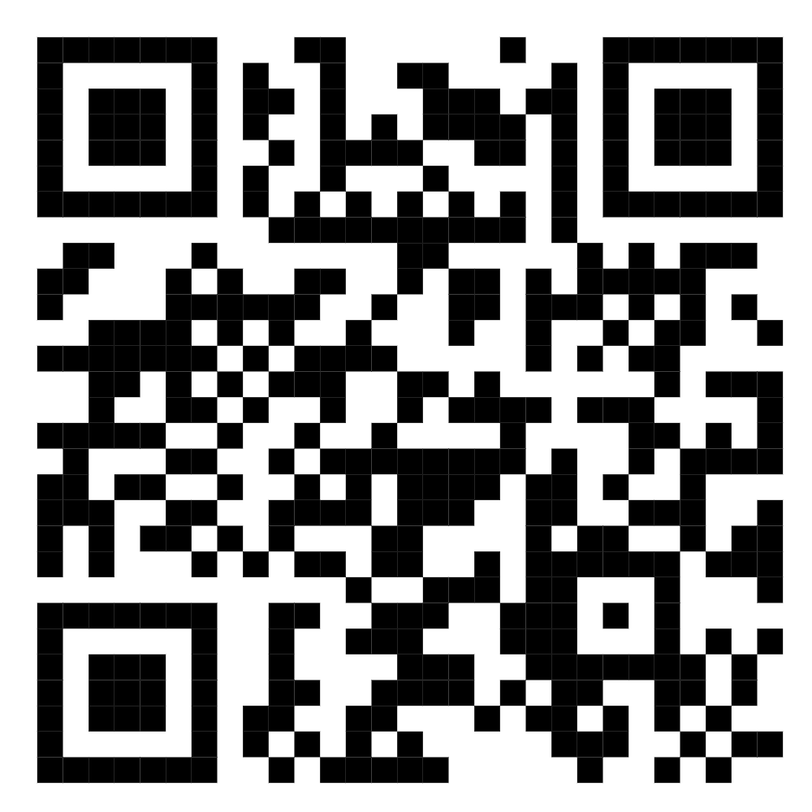
Антиаритмічні засоби: принципи безпечного призначення
1. Оцінка перед призначенням
✔ Чи є структурне ураження міокарда?
✔ Чи є знижена фракція викиду?
✔ Чи є електролітні порушення?
✔ Чи подовжений QT до лікування?
2. Уникати класу IC при:
Перенесеному інфаркті міокарда
Ішемічній хворобі серця
Кардіоміопатіях
(висновки після CAST)
Заоловок слайду
3. Моніторинг під час терапії
ЕКГ (QRS, QT)
Рівень калію та магнію
Функція нирок
Лікарські взаємодії
4. Коли краще не лікувати фармакологічно?
Безсимптомні екстрасистоли
Низький ризик раптової смерті
Коли ризик препарату перевищує користь
ВИСНОВОК:
Мета антиаритмічної терапії — не приглушити ЕКГ, а зменшити ризик раптової смерті та покращити прогноз.

Slide 11
Серцеві глікозиди: ефективність на межі токсичності
📌 Дигоксин (у клінічній практиці найчастіше)
Механізм дії
Інгібування Na⁺/K⁺-АТФази, ↑ внутрішньоклітинного Na⁺, ↓ активності Na⁺/Ca²⁺-обміну , ↑ внутрішньоклітинного Ca²⁺
↑ скоротливості міокарда (позитивний інотропний ефект)
Додатково:
↑ тонусу блукаючого нерва → ↓ ЧСС, ↓ AV-провідності
Клінічні показання
✔ Хронічна серцева недостатність зі зниженою ФВ (у певних випадках)
✔ Контроль ЧСС при фібриляції передсердь
Чому це зона високого ризику?
🔴 Вузьке терапевтичне вікно
🔴 Токсична концентрація близька до терапевтичної
🔴 Накопичення при нирковій недостатності
Ознаки інтоксикації
Кардіальні:
Шлуночкові екстрасистоли
AV-блокади
Брадикардія
Шлуночкова тахікардія
Екстракардіальні:
Нудота, блювання
Порушення зору (“жовто-зелені” ореоли)
Сплутаність свідомості
Фактори ризику токсичності
Гіпокаліємія (найважливіший!)
Ниркова недостатність
Похилий вік
Лікарські взаємодії (аміодарон, верапаміл, макроліди)

Slide 12
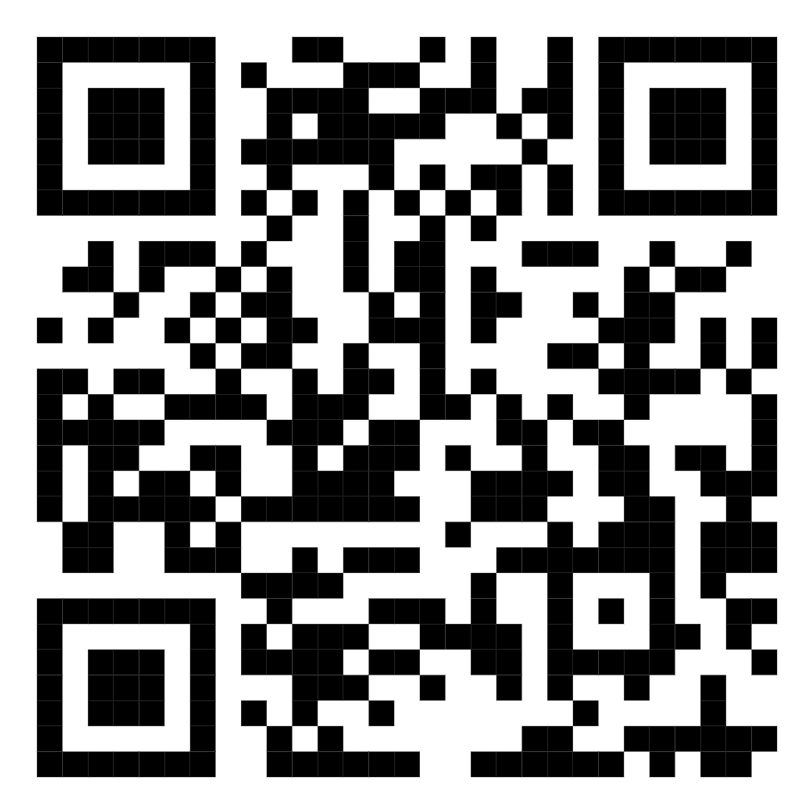
Чому гіпокаліємія підвищує токсичність дигоксину?
Конкуренція за Na⁺/K⁺-АТФазу
Дигоксин зв’язується з Na⁺/K⁺-АТФазою
Калій — фізіологічний конкурент за це ж місце
⬇ Калій у плазмі
⬇ Менша конкуренція
⬇ Сильніше зв’язування дигоксину
⬇ Більший ефект (інотропний + аритмогенний)
Наслідки на клітинному рівні
↑ блокади Na⁺/K⁺-АТФази, ↑внутрішньоклітинного Ca²⁺, електрична нестабільність, Аритмії
Парадокс
Пацієнт із ХСН часто отримує:
Діуретик → ↓ K⁺
Дигоксин
Це створює фармакологічну взаємодію на рівні фізіології.
Клінічні ситуації ризику
Петльові діуретики (фуросемід)
Тіазиди
Блювання, діарея
Ниркова недостатність
ВИСНОВОК: При використанні дигоксину рівень калію — це маркер безпеки.

Slide 13
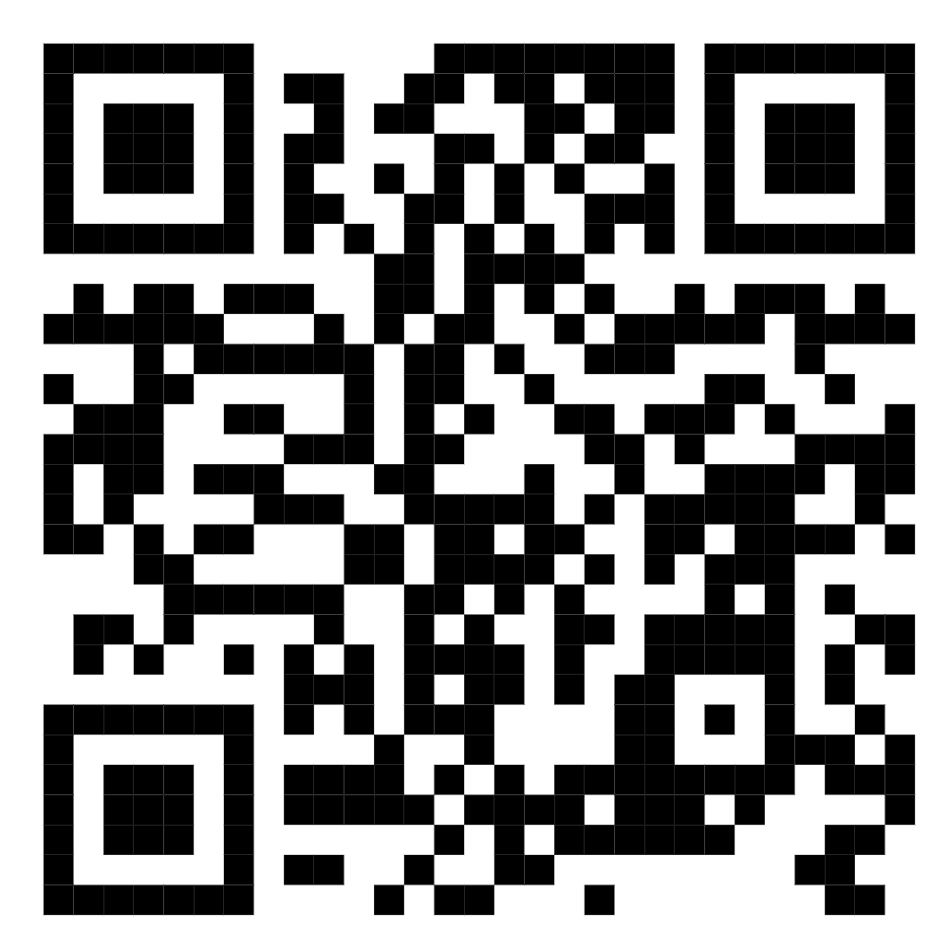
Діуретики: електролітна геополітика серця
📌 Чому це важливо?
Діуретики:
змінюють об’єм циркулюючої крові
впливають на РААС
змінюють концентрацію електролітів
опосередковано впливають на ритм і скоротливість
Петльові діуретики
(фуросемід, торасемід)
Механізм:
Блокада Na⁺/K⁺/2Cl⁻-котранспортера в петлі Генле
🔻 Ризики:
гіпокаліємія
гіпомагніємія
метаболічний алкалоз
аритмії
Тіазидні діуретики
(гідрохлортіазид, індапамід)
🔻 Ризики:
гіпокаліємія
гіпонатріємія
гіперглікемія
гіперурикемія
Калійзберігаючі діуретики
(спіронолактон, еплеренон)
🔺 Ризик:
гіперкаліємія
особливо при поєднанні з іАПФ/БРА
Ключовий клінічний парадокс
Діуретики зменшують симптоми ХСН,
але можуть створити електролітну нестабільність → аритмії.

Slide 14
Гіпокаліємія vs Гіперкаліємія: як калій провокує аритмії
🟡 Гіпокаліємія (↓ K⁺)
1️⃣ Що відбувається?
Подовження реполяризації
Подовження інтервалу QT
Підвищення автоматизму
2️⃣ Механізм
↓ зовнішньоклітинного K⁺, порушення роботи K⁺-каналів, рання післядеполяризація (EAD), Torsades de pointes
3️⃣ ЕКГ-ознаки
Подовження QT
U-хвиля
Шлуночкові екстрасистоли
4️⃣ Клінічні причини
Петльові та тіазидні діуретики
Блювання, діарея
Гіперальдостеронізм
🔴 Гіперкаліємія (↑ K⁺)
1️⃣ Що відбувається?
Деполяризація мембрани
Інактивація Na⁺-каналів
Порушення провідності
2️⃣ Механізм
↑ зовнішньоклітинного K⁺, зменшення різниці потенціалів, сповільнення проведення імпульсу, AV-блок, асистолія
3️⃣ ЕКГ-ознаки
Загострені T-хвилі
Розширення QRS
Зникнення P
“Синусоїдальна” крива (при тяжкій формі)
4️⃣ Клінічні причини
Спіронолактон + іАПФ/БРА
Ниркова недостатність
Передозування препаратів калію

Slide 15
Нітрати: коли вазодилатація стає небезпечною
📌 Нітрогліцерин, Ізосорбіду динітрат, Ізосорбіду мононітрат
Механізм дії
Вивільнення NO Активація гуанілатциклази ↑cGMP Розслаблення гладеньких м’язів судин
Переважно:
👉 венодилатація → ↓ переднавантаження
👉 у вищих дозах — артеріодилатація
Терапевтичний ефект
✔ Зменшення потреби міокарда в O₂
✔ Купірування стенокардії
✔ Полегшення симптомів при набряку легень
Коли виникає гемодинамічний колапс?
🔴 Різке ↓ венозного повернення
🔴 ↓ серцевого викиду
🔴 Падіння АТ
🔴 Порушення мозкової та ниркової перфузії

Slide 16
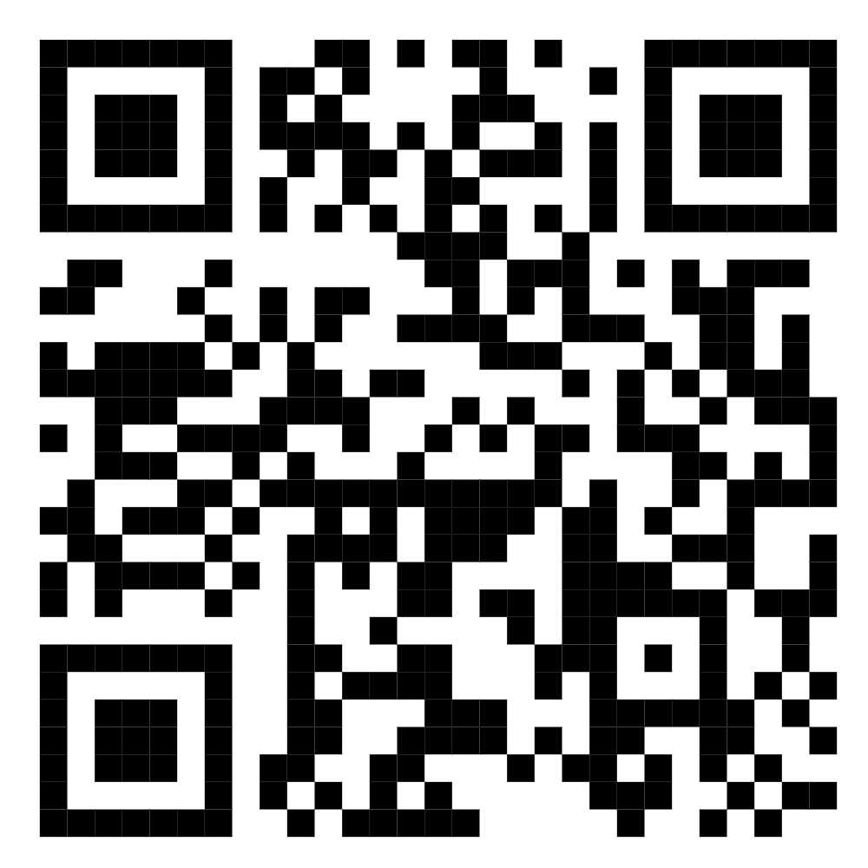
Нітрати: коли вазодилатація стає небезпечною
Особливо небезпечні ситуації
Правошлуночковий інфаркт
Гіповолемія
Тяжкий аортальний стеноз
Поєднання з інгібіторами ФДЕ-5 (силденафіл)
Клінічні прояви
Запаморочення
Синкопе
Різка слабкість
Рефлекторна тахікардія
ВИСНОВОК:
Зменшуючи переднавантаження, ми можемо критично знизити
серцевий викид.

Slide 17
ІАПФ та БРА: контроль РААС і його межі
ІАПФ: еналаприл, периндоприл, раміприл
БРА (сартани): лозартан, валсартан, кандесартан
Механізм дії
Блокада РААС ↓ ангіотензину II ↓ вазоконстрикції ↓ секреції альдостерону ↓ післянавантаження, ↓ ремоделювання міокарда
Терапевтична користь
✔ ↓ смертності при ХСН
✔ ↓ прогресування нефропатії
✔ ↓ ризику повторного ІМ
✔ Контроль АТ
Де виникає ризик?
🔴 Гіперкаліємія
↓ альдостерону
⬇
↓ виведення K⁺
⬇
ризик AV-блокад, асистолії

Slide 18
ІАПФ та БРА: контроль РААС і його межі
🔴 Погіршення функції нирок
↓ ангіотензину II, розширення еферентної артеріоли, ↓ внутрішньоклубочкового тиску,
зниження ШКФ
Особливо небезпечно при:
двобічному стенозі ниркових артерій
дегідратації
поєднанні з НПЗП
🔴 Ангіоневротичний набряк (ІАПФ)
Через накопичення брадикініну.
Фармакологічна “пастка”
Комбінація: ІАПФ/БРА + Калійзберігаючий діуретик
+ Ниркова недостатність Гіперкаліємія високого ризику
ВИСНОВОК:
Блокада РААС покращує прогноз,
але потребує контролю креатиніну та калію

Slide 19
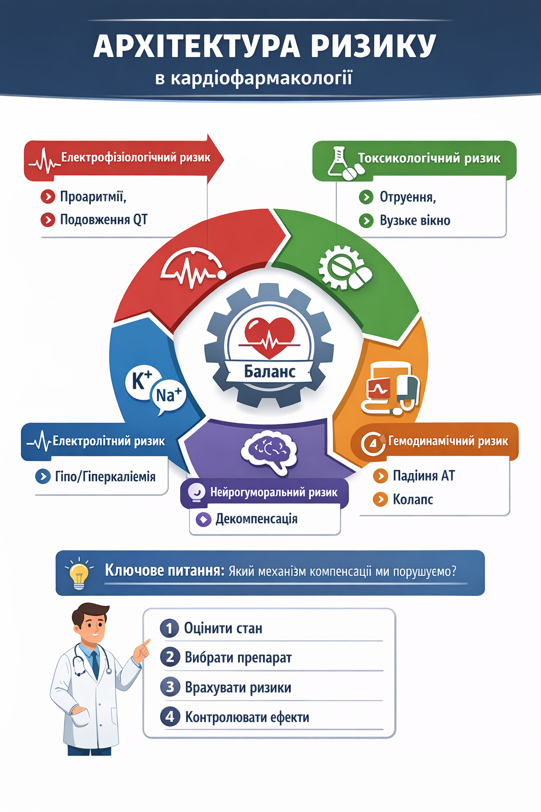

Slide 20
Судинні препарати: фармакологія тонусу та її межі
Артеріальні вазодилататори
(гідралазин, міноксидил)
Механізм дії:
Пряме розслаблення гладеньких м’язів артеріол, ↓ периферичного судинного опору,↓ післянавантаження
Клінічний ефект:
Полегшення роботи лівого шлуночка, зниження АТ.
Потенційні ризики:
Рефлекторна тахікардія (через активацію симпатичної НС)
Затримка натрію і води → набряки
Головний біль через церебральну вазодилатацію
Ортостатична гіпотензія
📌 Висновок:
Зниження опору запускає компенсаторну симпатичну відповідь.
Блокатори кальцієвих каналів (дигідропіридини) амлодипін, ніфедипін
Механізм:
Блокада L-типу Ca²⁺-каналів у судинах
Артеріолярна вазодилатація
Клінічні переваги:
Ефективний контроль АТ, антиангінальний ефект.
Проблемні моменти:
Периферичні набряки (через дилатацію артеріол без відповідної венодилатації)
Рефлекторна тахікардія (особливо короткодіючі форми)
Почервоніння обличчя, головний біль
📌 Висновок: Набряки при лікуванні амлодипіном — це не затримка рідини, а перерозподіл тиску в мікроциркуляції.

Slide 21
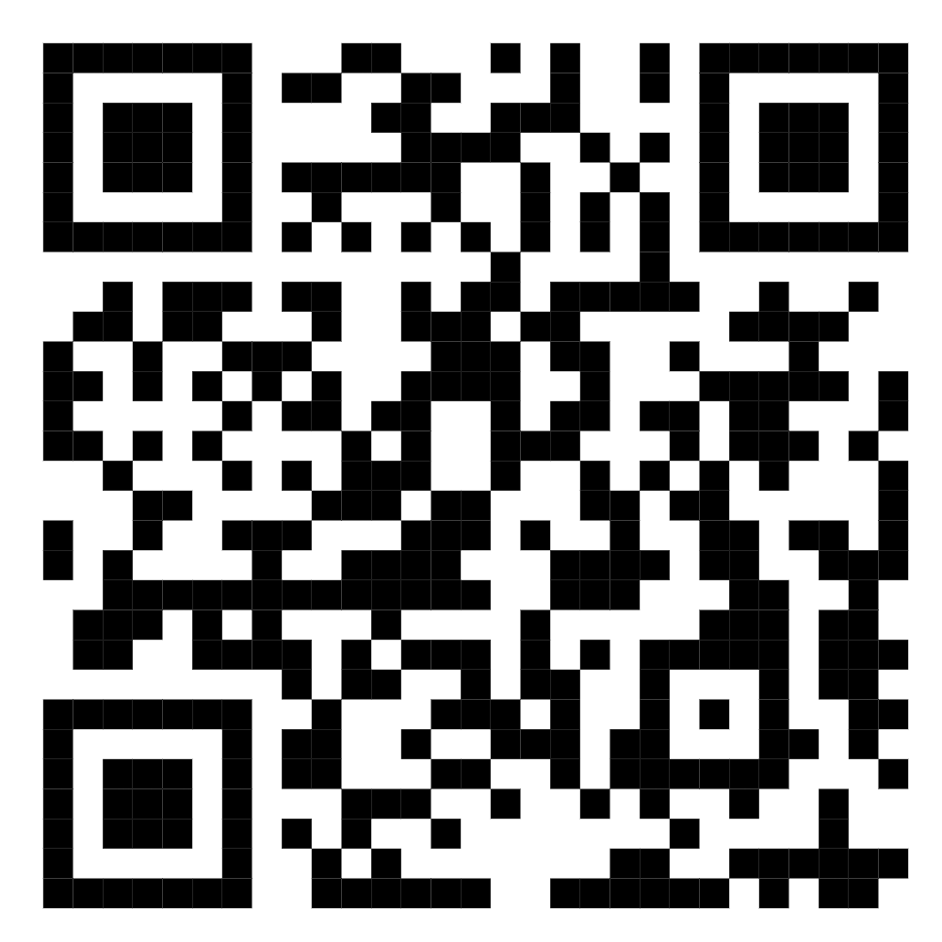
Судинні препарати: фармакологія тонусу та її межі
Центральні антигіпертензивні
(клонідин, метилдопа)
Механізм:
Стимуляція центральних α₂-рецепторів ↓ симпатичної активності
Ризики:
Седативний ефект
Сухість у роті
Брадикардія
Синдром відміни з різким підвищенням АТ
📌 Висновок:
Раптове припинення введення
клонідину може спричинити
гіпертензивний криз.

Slide 22
Судинний ризик: патофізіологія порушеної перфузії
Надмірне зниження АТ
Занадто швидке або надмірне ↓ АТ
↓ перфузійного тиску в органах
Ішемія мозку, нирок, міокарда
Особливо небезпечно у:
літніх пацієнтів
пацієнтів зі стенозом сонних артерій
хворих із хронічною нирковою недостатністю
Рефлекторна тахікардія
Артеріальна вазодилатація
Активація барорецепторів
↑ симпатичної активності
↑ ЧСС потреби міокарда в O₂
У пацієнтів зі стенокардією це може погіршити ішемію.
Порушення мікроциркуляції
Вазодилатація великих судин ≠ Гарантована адекватна тканинна перфузія
При низькому системному тиску мікроциркуляція може погіршуватись.
ВИСНОВОК:
Судинна терапія — це контроль опору, але збереження перфузії важливіше за цифру артеріального тиску.

Slide 23
Чому не можна різко знижувати артеріальний тиск при хронічній гіпертензії?
Фізіологія адаптації
При тривалій артеріальній гіпертензії:
Авторегуляція мозкового кровотоку зміщується вправо
Органи звикають до вищого перфузійного тиску
Судини перебувають у стані хронічної перебудови
📌 “Нормальний” тиск для здорової людини може бути недостатнім для пацієнта з багаторічною АГ.
Що відбувається при різкому ↓ АТ?
Швидке зниження системного тиску
↓ церебрального перфузійного тиску Гіпоперфузія мозку
Можливі наслідки:
запаморочення
синкопе
транзиторна ішемічна атака
ішемічний інсульт
Клінічне правило
🔹 При хронічній гіпертензії
зниження АТ має бути поступовим
🔹 Орієнтир — не лише цифра,
а самопочуття пацієнта та функція органів-мішеней.
Ризик для нирок
↓ системного тиску, ↓ внутрішньоклубочкового тиску, ↓ ШКФ, Гостре погіршення функції нирок
Особливо небезпечно при:
стенозі ниркових артерій
літньому віці
дегідратації

Slide 24


